Slide 1
DEPARTAMENTO DE CIENCIAS ECONÓMICAS ADMINISTRATIVAS Y DE COMERCIO
CARRERA DE ADMINISTRACIÓN TURÍSTICA Y HOTELERA
EL TURISMO SOSTENIBLE COMO ESTRATEGIA DE DESARROLLO PRODUCTIVO EN EL CANTÓN YANTZAZA, PROVINCIA ZAMORA CHINCHIPE
AUTORAS:
CAGUA ENRIQUEZ JOSELINE DANIELA
QUINGA LEÓN HANSHY MABIL
DIRECTOR DE TESIS:
MGS. JÁCOME SIMBAÑA MARCO FERNANDO

Slide 2
TABLA DE CONTENIDOS
1
Planteamiento del problema
2
Objetivos
6
Propuesta
3
Marco teórico
7
Conclusiones y Recomendaciones
4
Metodología de la investigación
5
Resultados

Slide 3
PLANTEAMIENTO DEL PROBLEMA
1

Slide 4
PLANTEAMIENTO DEL PROBLEMA
Contaminación ambiental
Destrucción o masificación de zonas turísticas
Sobreexplotación de los recursos turísticos naturales y culturales
Degradación cultural

Slide 5
OBJETIVOS
2

Slide 6
OBJETIVOS
OBJETIVOS ESPECÍFICOS
GENERAL
Analizar el turismo sostenible como estrategia de desarrollo productivo en el cantón Yantzaza, provincia de Zamora Chinchipe
Determinar
1
Realizar
2
3
Proponer

Slide 7
MARCO TEÓRICO
3

Slide 8
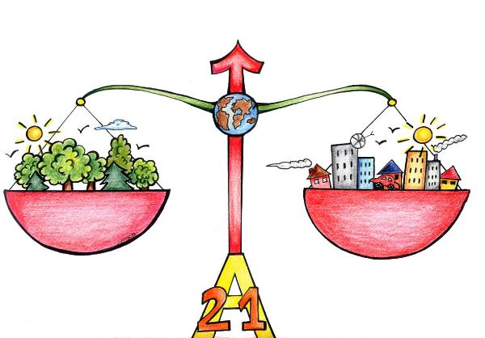
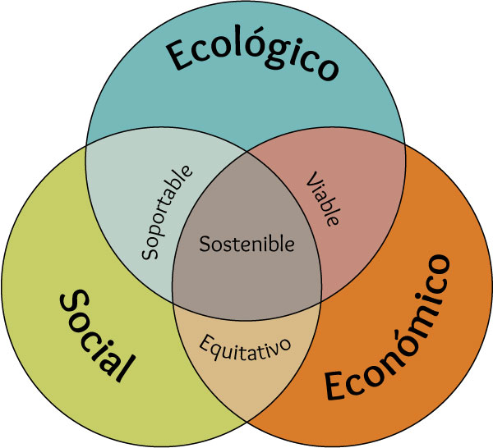
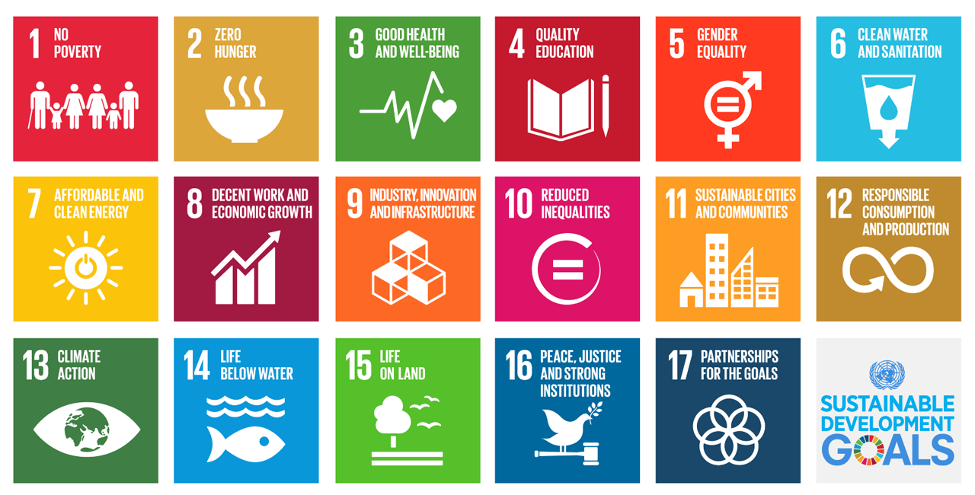
Teoría de Turismo sostenible
Teoría del Desarrollo Sostenible
TEORÍA DE SOPORTE
Agenda 2030 (Objetivos del Desarrollo Sostenible)

Slide 9
METODOLOGÍA DE LA INVESTIGACIÓN
4

Slide 10
METODOLOGÍA DE LA INVESTIGACIÒN
Visión objetiva (Inv. cuantitativa)
cifras
datos
Enfoque de la Investigación
Mixto
Tipología de la investigación
Por su afinidad: Aplicada
Por las fuentes de información: Mixta
Por las unidades de análisis: In situ
Por el control de variables: No experimental
Por el alcance: Exploratorio - Descriptivo

Slide 11
Técnicas Primarias
Técnicas Secundarias
INSTRUMENTOS DE RECOLECCIÓN DE INFORMACIÓN
Revisión bibliográfica
Entrevista
Encuestas

Slide 12
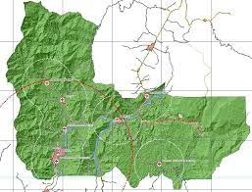
Se determina la muestra mediante la siguiente fórmula de población finita
POBLACIÓN Y MUESTRA
N= 18 675 Tamaño de la población
Z = 1,96 Nivel de confianza
P= 0.90 Probabilidad de éxito
q= 0.10 Probabilidad de fracaso
e= 0.05 Error
n= 138 Tamaño de la muestra

Slide 13
RESULTADOS
5

Slide 14
RESULTADOS DE LAS ENCUESTAS
Factor negativo al desarrollarse el turismo | Destrucción de los recursos naturales Pérdida de costumbres y tradiciones
Disposición de participación | Cuidar la flora y fauna Recolectar
Implementación de un turismo sostenible | Totalmente deacuerdo
Capacitaciones | Totalmente deacuerdo
Medios de publicidad | Redes Sociales Página web

Slide 15
RESULTADOS DE LAS ENTREVISTAS
Entrevista 1.
Ing. Alex Tapia
Coordinador de Turismo GAD Yantzaza
Deforestación
Infraestructura
Desactualización de los atractivos turísticos
Entrevista 2.
PDh.Angel Ofna
Representante de Ministerio del Ambiente, Agua y Transición Ecológica del Ecuador
Diferentes problemas ambientales
Contar con un plan de manejo
Problema de todos
Entrevista 3.
Ing.Renato Cevallos
Representante del Ministerio de Turismo
Turismo masivo
Promoción de un turismo sostenible
Entrevista 4.
Graciela Cabreda
Administradora de la Hostería Tierra Dorada
Incentivar al turismo consciente
Actualización de nuevas tendencias de turismo

Slide 16
PROPUESTA
6

Slide 17
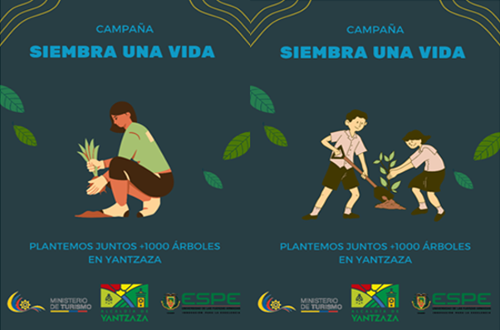
CAMPAÑA SOCIAL SOSTENIBLE ¨SIEMBRA UNA VIDA
FACTOR AMBIENTAL
Objetivo | Fomentar e impulsar la campaña social “Siembra una vida” a los pobladores del cantón Yantzaza para su concientización sostenible en las áreas deforestadas
Meta | Plantar +1000 árboles nativos en el cantón en 6 meses ayudarán a mitigar los efectos del cambio climático
Acciones | -Buscar canales de distribución estratégicos. -Cronograma de actividades -Medición y control
Relación Objetivos de Desarrollo Sostenible y Estrategias
Objetivo 13
Acción con el clima

Slide 18
CAMPAÑA RECICLAJE EN YANTZAZA
FACTOR AMBIENTAL
Objetivo | Proporcionar información a los diferentes servidores turísticos relacionada con el reciclaje con el fin de fomentar la cultura ecológica.
Meta | Generar conciencia de la importancia del cuidado del medio ambiente a través de diferentes acciones, como el reciclaje
Acciones | -Instalar recipientes específicos. -Separación de residuos. Reutilizar las botellas de vidrio. -Letreros -Implementar fuentes de energía -Incentivar el reciclaje.
Relación Objetivos de Desarrollo Sostenible y Estrategias
Objetivo 12
“Producción y consumo responsable”

Slide 19
CAPACITACIONES: CAPACIENTAZACIÓN DE TURISMO SOSTENIBLE
FACTOR SOCIAL
Objetivo | Brindar capacitaciones de Turismo Sostenible a los servidores turísticos del cantón Yantzaza para que mediante la capacitación logren adquirir conocimiento y herramientas necesarias para enfrentarse a temas del mundo actual de los cuales no poseen mucho conocimiento o dominio previo.
Meta | Ofrecer formación y capacitación sobre la importancia que tienen los recursos culturales/naturales y generar un cambio de comportamiento del cantón en general, mejorar en el servicio para que el mismo sea de calidad, ayudando a fortalecer el desarrollo de las comunidades locales
Acciones | -Elegir a nuestros capacitadores -Seleccionar a nuestro público objetivo -Escoger técnicas de enseñanzas -Ver opciones de espacios para realizar las capacitaciones -Medición y control

Slide 20
TEMARIO
Módulo 1. Introducción a la sostenibilidad
Módulo 2. Impactos del turismo
Módulo 3. Turismo y sostenibilidad
Módulo 4. Claves del turismo sostenible
Módulo 5. Casos de Buenas Prácticas en Turismo Sostenible.
Relación Objetivos de Desarrollo Sostenible y Estrategias
Objetivo 4
Educación de calidad
Relación Objetivos de Desarrollo Sostenible y Estrategias
Objetivo 5
Igualdad de género
Relación Objetivos de Desarrollo Sostenible y Estrategias
Objetivo 8
Trabajo decente y crecimiento económico

Slide 21
NUESTRAS RAÍCES
FACTOR SOCIAL
Objetivo | Incentivar la valoración de la diversidad cultural en la ciudadanía y visitantes, así como promover la reflexión sobre las acciones de transculturación en el cantón.
Meta | Salvaguardar el patrimonio y la diversidad cultural
Acciones | -Identificar el público objetivo -Promover el apoyo en las redes sociales -Contenido y mensajes
Relación Objetivos de Desarrollo Sostenible y Estrategias
Objetivo 10
“Reducción de desigualdades”

Slide 22
EMPRENDEDORES
FACTOR ECONÓMICO
“YO SOY EMPRENDEDORA YANTZAZA”
LICOR DE ARAZÁ YANTZAZA
UNILAC
Relación Objetivos de Desarrollo Sostenible y Estrategias
Objetivo 8
Promover el crecimiento económico sostenido, inclusivo y sostenible, el empleo pleno y productivo y el trabajo decente para todos.

Slide 23
MARKETING DIGITAL
FACTOR ECONÓMICO
DISEÑO DE IMÁGENES Y PROMOCIONES
PROMOCIÓN
MEJORAR LA COMUNICACIÓN EN REDES SOCIALES
EVALUACIÓN

Slide 24
CONCLUSIONES
Y RECOMENDACIONES
7

Slide 25
Conclusiones
La metodología de investigación y el levantamiento de información evidencio que, sí existe aceptación e interés por parte del cantón Yantzaza en que se implemente un turismo sostenible dentro de los diferentes atractivos turísticos, y de igual forma, la comunidad está predispuesta a que se realicen capacitaciones de temas enfocados al tema sostenible y su participación en diferentes actividades, dando como resultado viabilidad en proyectos enfocados a Turismo Sostenible.
El turismo sostenible puede ser una vía para incrementar la competitividad de los destinos turísticos de Ecuador, donde se preservan los recursos de las presentes y futuras generaciones, generando un turismo consciente y respetuoso.
El turismo sostenible puede generar puestos de trabajo e ingresos por lo que es un incentivo para preservar las zonas naturales y culturales. También puede servir para despertar la conciencia de los turistas y pobladores de Yantzaza.

Slide 26
Pese a que el cantón Yantzaza cuenta con riqueza natural y atractivos, es necesario que las autoridades del cantón se enfoquen en el fortalecimiento de su marca y a su vez en la promoción de la misma, a través de diferentes técnicas de marketing digital donde la percepción del sitio de destino y la experiencia del turista sea lo más similar posible.
Una vez terminado el trabajo de investigación se puede concluir que el turismo sostenible sería el principal motor para el desarrollo productivo del cantón, sirviendo así de ejemplo a los demás cantones del Ecuador.

Slide 27
Recomendaciones
- Al iniciar un proyecto de investigación es recomendable realizar un diagnóstico situacional, de este modo se conoce la zona de intereses y por este medio se tendrá un primer acercamiento, lo mismo que permitirá a los investigadores entender mejor las necesidades actuales y las estrategias ideales para solucionar problemas presentes.
- Del mismo modo se recomienda que se realicen programas de capacitación de turismo enfocados en sustentabilidad; no sólo en establecimientos turísticos, también en instituciones educativas para enseñar desde pequeños a valorar la riqueza, belleza y sencillez con la que cuenta cada recursos natural y cultural del país.
– Se recomienda que más investigadores centren sus estudios en temas de turismo sostenible y técnicas que apoyen a fortalecer una conciencia colectiva; esa mayor concienciación se traduce en una presión que favorecerá que se tomen decisiones políticas, que favorezcan un desarrollo sostenible y que incentiven a las empresas privadas a adoptar políticas sostenibles.

Slide 28
GRACIAS POR SU ATENCIÓN

